Slide 1


CAPÍTULO 4 ALGORITMOS Y ESTRUCTURAS DE CONTROL REPETITIVAS EN LENGUAJE C/C++
Margarita Zambrano, César Villacís, David Alvarado, Luis García, Kevin Topón, Margarita Villacís, Sofía Bayona, Luis Pastor
Universidad de las Fueras Armadas – ESPE
Quito, Ecuador
Universidad Politécnica Salesiana – UPS
Quito, Ecuador
Universidad Rey Juan Carlos – URJC
Madrid, España

Slide 2
Contenido
La sentencia do-while
Problema 4.5: (Aplicación de la sentencia do-while como un bucle ascendente)
Problema 4.6: (Aplicación de la sentencia do-while como un bucle descendente)
Caso de Estudio : Análisis de Números Palíndromos

Slide 3
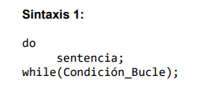
La sentencia do-while
La sentencia do-while() crea un bucle que se repite hasta que la expresión lógica o condición del bucle se vuelva falsa. El cuerpo del bucle do-while() se ejecutará una o varias veces, pero al menos una vez, dependiendo de la condición del bucle (Hanly, H., Koffman, E., 2013). El formato de esta sentencia tiene la siguiente sintaxis.
Condición_Bucle :Expresión lógica o booleana que determina si la sentencia o acción se ha de ejecutar de manera repetitiva.
sentencia: La sentencia o acción se ejecuta si la expresión lógica es verdadera dentro del bucle.
Nota: En esta sintaxis no es necesario utilizar llaves ya que se tiene una sola sentencia o instrucción.

Slide 4
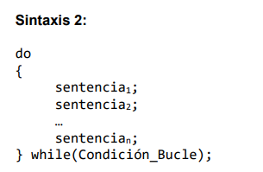
La sentencia do-while
Condición_Bucle :Expresión lógica o booleana que determina si las sentencias o acciones se han de ejecutar de manera repetitiva.
sentencias: Las acciones o sentencias se ejecutan si la expresión lógica es verdadera dentro del bucle.

Slide 5
La sentencia do-while
La sentencia do-while() crea un bucle que se repite hasta que la expresión lógica o condición del bucle se vuelva falsa. El cuerpo del bucle do-while() se ejecutará una o varias veces, pero al menos una vez, dependiendo de la condición del bucle (Hanly, H., Koffman, E., 2013). El formato de esta sentencia tiene la siguiente sintaxis
Imagen 4.1 Representación del lenguaje de programación C.
Fuente: MSMK University, 2025.

Slide 6
Contenido
La sentencia do-while
Problema 4.5: (Aplicación de la sentencia do-while como un bucle ascendente)
Problema 4.6: (Aplicación de la sentencia do-while como un bucle descendente)
Caso de Estudio : Análisis de Números Palíndromos

Slide 7
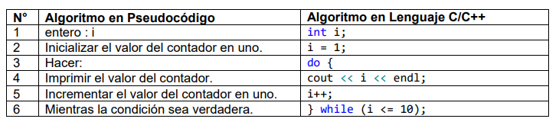
Problema 4.5: (Aplicación de la sentencia do-while como un bucle ascendente)
Problema 4.5: Escribir un programa que permita imprimir de manera ascendente los números del 1 al 10 utilizando un bucle do-while().

Slide 8
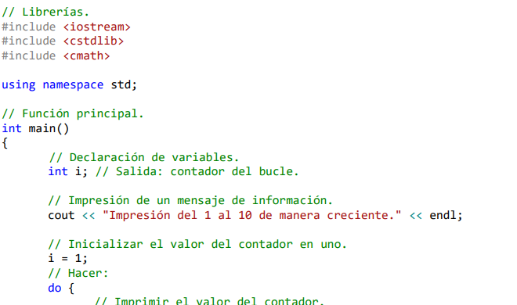
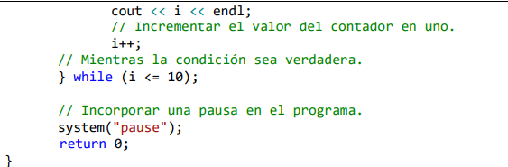
Problema 4.5: (Aplicación de la sentencia do-while como un bucle ascendente)

Slide 9
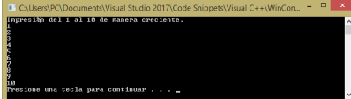
Problema 4.5: (Aplicación de la sentencia do-while como un bucle ascendente)
En la salida de la Ejecución 4.5 se puede ver la impresión del 1 al 10 de manera creciente.
Ejecución del Programa 4.5 Ejecución del Programa Fuente: Zambrano M., et al., 2025.

Slide 10
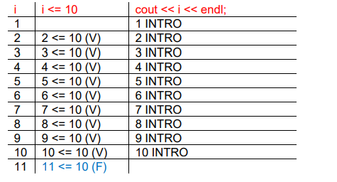
Problema 4.5: (Aplicación de la sentencia do-while como un bucle ascendente)
En la Tabla 4.5 se puede ver la prueba de escritorio del programa, donde se puede ver que en cada iteración del bucle el contador se incrementa en uno, mientras la condición del bucle sea verdadera.

Slide 11
Contenido
La sentencia do-while
Problema 4.5: (Aplicación de la sentencia do-while como un bucle ascendente)
Problema 4.6: (Aplicación de la sentencia do-while como un bucle descendente)
Caso de Estudio : Análisis de Números Palíndromos

Slide 12
Caso de Estudio : Análisis de Números Palíndromos
A) Problema
Escribir un programa que permita analizar si un número es palíndromo o no lo es. Un número palíndromo es aquel número que invertido o dado la vuelta resulta ser el mismo número. Así, por ejemplo, los números 1234321, 55555, 333, son números palíndromos. Analizar además el número de cifras que tiene el número, visualizar el número original al revés y desplegar un mensaje donde se mencione si el número ingresado por teclado es o no palíndromo.

Slide 13
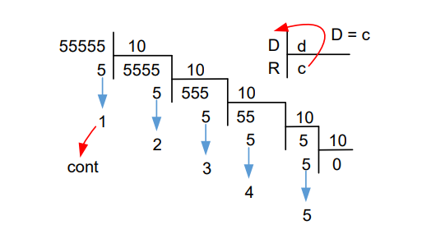
Caso de Estudio : Análisis de Números Palíndromos
B) Análisis
Claramente se puede ver que la entrada del problema es un número entero. Hay dos salidas requeridas que son el número de cifras del número y el número original invertido. Se requieren seis datos auxiliares que son: un contador de cifras para el número, el dividendo de la división, el cociente de la división, el residuo de la división, una sumatoria para acumular valores y un contador para las potencias de 10. En la solución computacional de análisis de un número palíndromo se plantea primeramente un bucle que cuenta el número de cifras del número entero leído desde el teclado, como se puede ver en la Figura 4.4.1.
Figura 4.4.1 Proceso para contar el número de cifras de un número entero. Fuente: Zambrano M., et al., 2025.

Slide 14
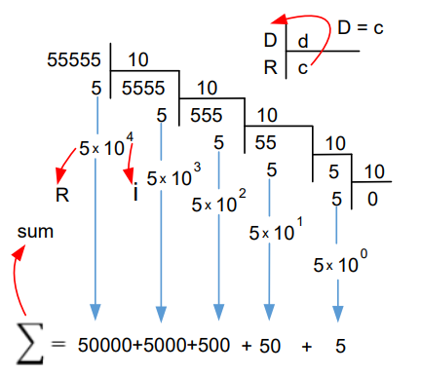
Caso de Estudio : Análisis de Números Palíndromos
Luego, hay un bucle que controla las divisiones sucesivas, que permiten obtener los restos de las divisiones que se acumulan en una sumatoria que acumula los resultados parciales del producto del residuo por 10 elevado a una potencia de ‘n’ y un contador que controla los valores de la potencia de ‘n’. Antes de ingresar a este bucle, el contador se inicializa con el valor del número de cifras menos el valor de uno. De manera sucesiva, el resultado del cociente de una división pasa a ser el dividendo de la siguiente división, asignando a la variable dividendo el valor del cociente en cada iteración del bucle. Finalmente, el valor de la sumatoria obtenida viene a ser el valor del número invertido calculado, como se puede ver en la Figura 4.4.2. El requerimiento de los datos y las fórmulas requeridas se muestran a continuación.
Figura 4.4.2 Proceso para invertir un número entero. Fuente: Zambrano M., et al., 2025.

Slide 15
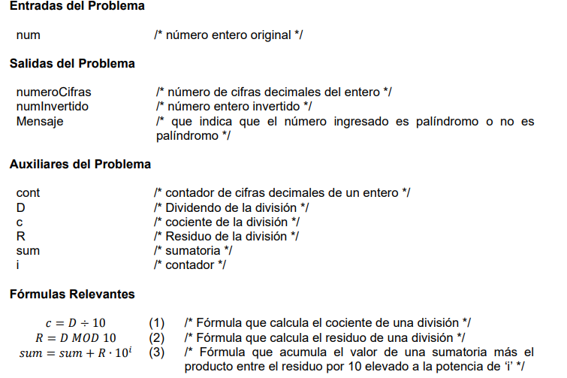
Caso de Estudio : Análisis de Números Palíndromos
B.1) Requerimiento de los Datos

Slide 16
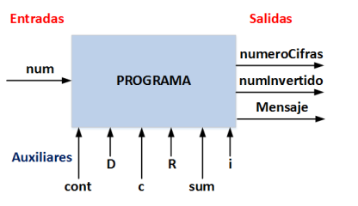
Caso de Estudio : Análisis de Números Palíndromos
B.2) Diagrama de Entrada-Salida
En la Figura 4.4.3 se muestra el diagrama de Entrada-Salida del programa donde se identifican y se diagraman las entradas, salidas y auxiliares del problema como son: a) Entradas: la variable ‘num’; b) Salidas: la variable ‘numeroCifras’; la variable ‘numInvertido’; un mensaje de información que indica que el número ingresado es palíndromo o no es palíndromo; c) Auxiliares: la variable ‘cont’; la variable ‘D’; la variable ‘c’; la variable ‘R’; la variable ‘sum’; la variable ‘i’.
Figura 4.4.3 Diagrama de entrada –salida . Fuente: Zambrano M., et al., 2025.

Slide 17

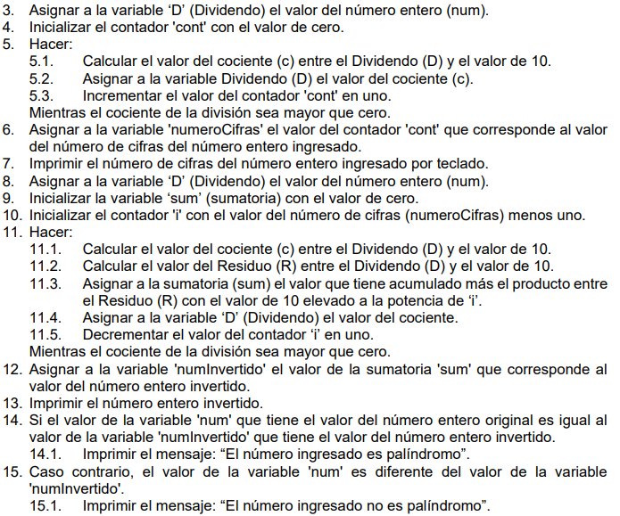
Caso de Estudio : Análisis de Números Palíndromos
C) Diseño

Slide 18
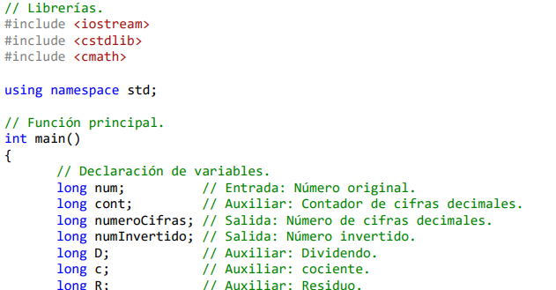
Caso de Estudio : Análisis de Números Palíndromos
D) Implementación
Para implementar la solución, se debe escribir el algoritmo como un programa de C/C++ que contenga toda la información necesaria para completar la traducción a lenguaje máquina. En la Tabla 4.4.1 se muestra el código del programa en C/C++.

Slide 19
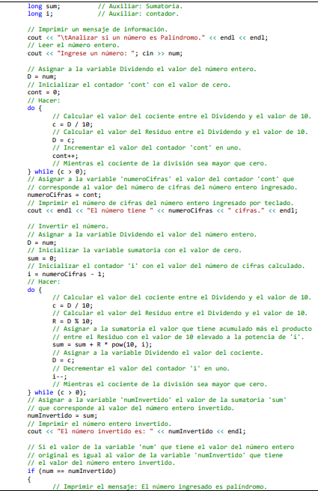

Slide 20
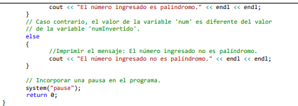
Caso de Estudio : Análisis de Números Palíndromos
D) Implementación
Para implementar la solución, se debe escribir el algoritmo como un programa de C/C++ que contenga toda la información necesaria para completar la traducción a lenguaje máquina. En la Tabla 4.4.1 se muestra el código del programa en C/C++.

Slide 21
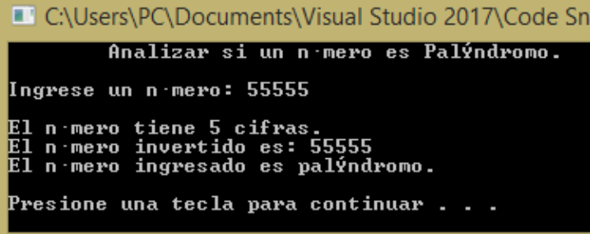
Caso de Estudio : Análisis de Números Palíndromos
E) Pruebas
En la Tabla 4.4.2, se muestra un ejemplo de la salida del programa, donde se puede ver que los resultados del programa tienen sentido, comparando estos resultados con los datos devueltos por una calculadora. En la salida de la Tabla 4.4.2 se puede ver que, al ingresar el número 55555, el programa indica que este número tiene 5 cifras decimales. Luego, se obtiene el número invertido que en este caso resulta ser el mismo número, y por lo tanto el número ingresado es palíndromo.
Ejecución del Programa 2.2.2 Ejecución del Programa Caso de Estudio. Fuente: Zambrano M., et al., 2025.

Slide 22
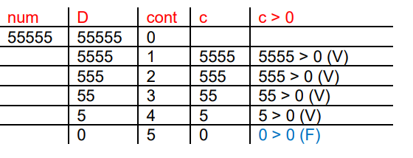
Caso de Estudio : Análisis de Números Palíndromos
En la Tabla 4.4.3, se muestra la prueba de escritorio del primer bucle do-while() del programa que cuenta el número de cifras que tiene el número ingresado por el teclado que en este caso es el número 55555 cuyo número de cifras es 5.

Slide 23
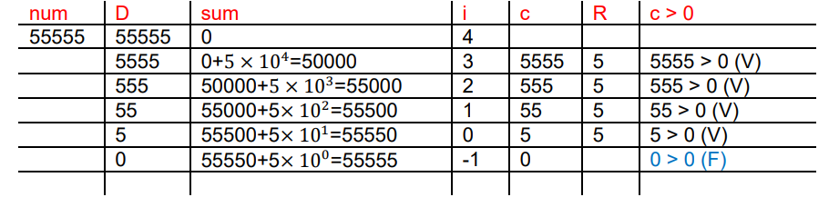
Caso de Estudio : Análisis de Números Palíndromos
En la Tabla 4.4.4, se muestra la prueba de escritorio del segundo bucle do-while() del programa que invierte el número original que es el 55555 y se obtiene nuevamente el mismo número 55555. En cada división sucesiva el cociente de una división pasa a ser el dividendo de la siguiente división. También, se puede comprobar que el resultado de la sumatoria es el número invertido calculado mediante la suma de cada residuo multiplicado por una potencia de diez comenzando con la potencia igual al número de cifras menos uno hasta llegar al valor de cero. Finalmente, la ejecución de la sentencia do-while() termina cuando la condición del bucle se hace falsa. En este caso el número 55555 resulta ser palíndromo.

Slide 24
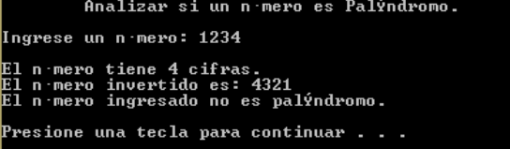
Caso de Estudio : Análisis de Números Palíndromos
En la Tabla 4.4.4, se muestra la prueba de escritorio del segundo bucle do-while() del programa que invierte el número original que es el 55555 y se obtiene nuevamente el mismo número 55555. En cada división sucesiva el cociente de una división pasa a ser el dividendo de la siguiente división. También, se puede comprobar que el resultado de la sumatoria es el número invertido calculado mediante la suma de cada residuo multiplicado por una potencia de diez comenzando con la potencia igual al número de cifras menos uno hasta llegar al valor de cero. Finalmente, la ejecución de la sentencia do-while() termina cuando la condición del bucle se hace falsa. En este caso el número 55555 resulta ser palíndromo.
Ejecución del Programa 4.4.5 Ejecución del Programa Caso de Estudio. Fuente: Zambrano M., et al., 2025.

Slide 25
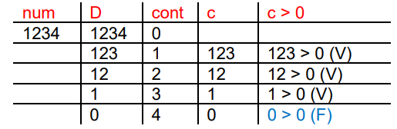
Caso de Estudio : Análisis de Números Palíndromos
En la Tabla 4.4.6, se muestra la prueba de escritorio del primer bucle do-while() del programa que cuenta el número de cifras que tiene el número ingresado por el teclado que en este caso es el número 1234 cuyo número de cifras es 4.

Slide 26
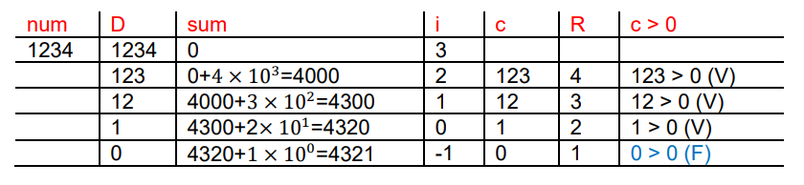
Caso de Estudio : Análisis de Números Palíndromos
En la Tabla 4.4.7, se muestra la prueba de escritorio del segundo bucle do-while() del programa que invierte el número original que es el número 1234 y se obtiene el número invertido 4321. En cada división sucesiva el cociente de una división pasa a ser el dividendo de la siguiente división. También, se puede comprobar que el resultado de la sumatoria es el número invertido calculado mediante la suma de cada residuo multiplicado por una potencia de diez comenzando con la potencia igual al número de cifras menos uno hasta llegar al valor de cero. Finalmente, la ejecución de la sentencia do-while() termina cuando la condición del bucle se hace falsa. En este caso el número 1234 resulta no ser palíndromo.

Slide 27

Pensamiento
Científico de la Computación
“Todo el mundo debería saber programar”
Figura 32. Universidad de las Fuerzas Armadas - ESPE.
Fuente: https://economipedia.com/definiciones/steve-jobs.html

Slide 28
¿Preguntas?
!Gracias!

